Slide 1
Тема:
Час. Минута.
Определение времени по часам.

Slide 2
Ход урока:
I. Организационный момент:
Долгожданный дан звонок,
Начинается урок.

Slide 3
II.Минуты чистописания:
- «Молчанка- повторялочка»:
пропись цифр при помощи слайдов:
числа 33, 34, цифры 3, 4

Slide 4
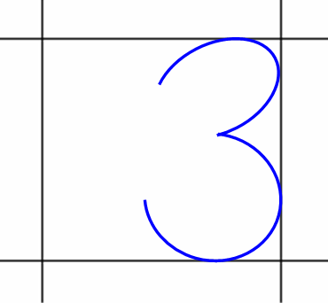
3

Slide 5
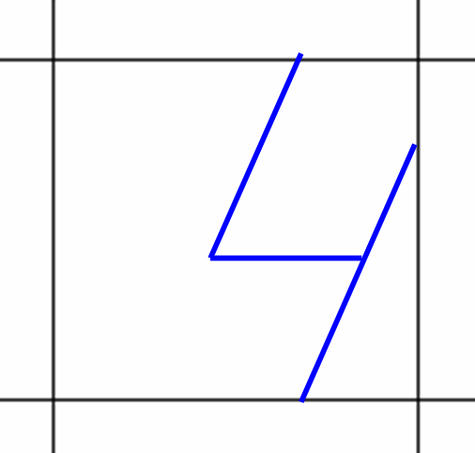
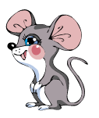
4

Slide 6
Устный счёт:
Будем сегодня опять
Смекать, отгадывать, решать.
Кто хочет получить отметку
«пять»?
Тогда устный счёт пора начать!

Slide 7
*Запишите число, которое состоит из 6 десятков 7 единиц
*Какое число следует за числом 17?
*Чему равняется сумма чисел 34 и 30?
*Уменьшаемое 60, вычитаемое 15. Чему равна разность?

Slide 8
Аня заплатила за открытку 2 рубля, после чего у неё осталось одна 5 рублёвая и одна 10 рублёвые монеты. Сколько денег было вначале? * Дима за одну минуту прочитал 50 слов. Сколько слов он прочтёт за 2 минуты? * 2 яйца сварятся за 5 минут. За сколько минут сварятся 6 яиц?
Проверка ответов: 1) взаимопроверка (меняются в парах тетрадями; 2) ученик читает, а остальные проверяют, хлопком утверждая правильность.

Slide 9
IV. Работа над новой темой:
Откройте стр. 32-33
Задание №1
Что вы видите на рисунках?
Какова тема нашего урока?
Цель нашего урока:
изучить новую величину- время.
Что нам поможет изучить время?
А на каком уроке мы с вами уже говорили про часы?
Я вам загадаю загадку:
Две сестрицы друг за другом
Пробегают круг за кругом.
Коротышка только раз,
Та, что выше, каждый час.

Slide 10
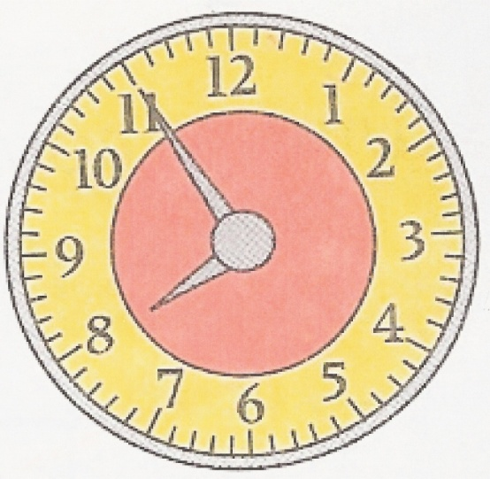
- О чём здесь идёт речь?
- Что за коротышка бегает по кругу?
- Почему её сестрица, что повыше, бегает быстрее ?
Как двигается часовая стрелка?
- А что происходит с минутной стрелкой? Как движется она?
Сколько таких чёрточек на циферблате? Сосчитайте. Считаем хором.

Slide 12
-Расстояние от одной маленькой черточки до другой маленькой чёрточки называется….
- А весь круг, который она проходит …
- Так сколько в часе минут?
Карточка Помогайка (закрепляется на доску) :
-Выполним задание №2
- Сколько в одном часе минут?
- Как движется часовая стрелка?
- Как движется минутная стрелка?
(Работа с моделью часов: учитель показывает детям время и предлагает определить.)
1 час = 60 минут

Slide 13
Покажите на макетах часов:
- Во сколько утром начинаются у нас уроки? (8 час)
- Во сколько заканчиваются уроки? (12 час 30 минут)
- Во сколько вы садитесь за уроки? ( в 4 часа дня)
- Во сколько вы ложитесь спать? (в 9 часов вечера)
IV. Физкультминутка.
V. Закрепление изученного материала:
Работа по учебнику:
№ 3, стр. 33- записать в тетрадь.
№ 4- ответить устно.
№ 5 , - работа по памятке. Один ученик делает краткую запись на доске.

Slide 14
С. - 7 дней по 2 часа
П. - 3 дня по 1 часу
-Составьте план решения задачи,
Запишите решение
?

Slide 15
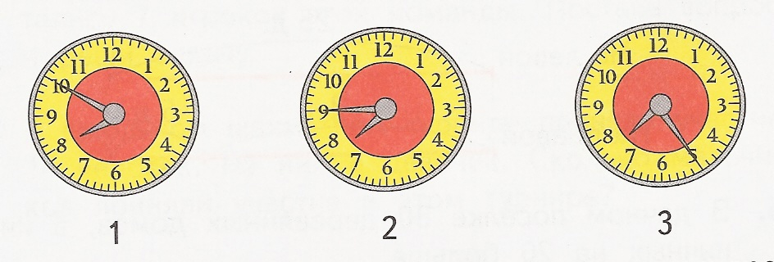
VI. Работа над пройденным материалом:
Групповая работа: - на листочках нарисованы часы: определить время и написать на листочках, насколько они спешат или отстают,
если сейчас : 1 вариант - 5 часов;
2 вариант – 8 часов.
1 вариант.
2 вариант

Slide 16
VIII. Итог урока:
- вспомните тему урока.
- чему учились на уроке?
IX. Рефлексия.
- Понял очень хорошо.
- Понял, но требуется помощь учителя.
До новых встреч!

Slide 17
Литература:
Математика: учебник для 2 класса Т. Е. Демидовой, С. А. Козловой, А. П. Тонких;
Методические рекомендации к учебнику для 2 класса С. А. Козловой, А. Г. Рубина, А.В. Горячева

